Slide 1
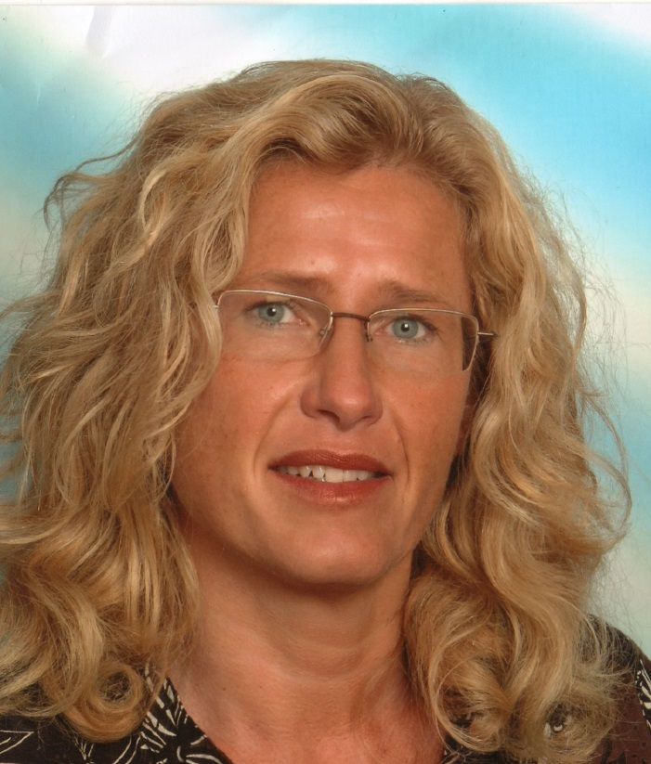
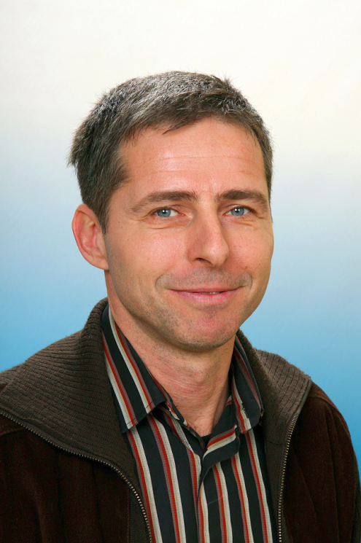
Elternsprechtag
Mag. Ulrike
KINZER
Prof. Mag. Klaus KUMERSBERGER

